Slide 1
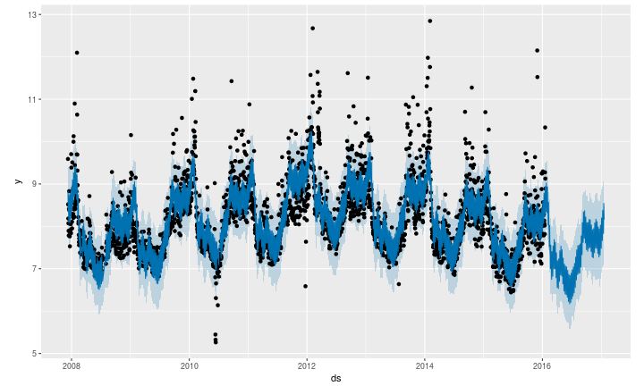
Introducción a las series cronológicas
Oscar Centeno Mora

Slide 2
Índice
1
Importancia de pronosticar series de tiempo
4
Tipos de series de tiempo
2
¿Qué es una serie de tiempo?
5
Componentes y análisis de las series de tiempo
3
Objetivo de la serie temporal
6
Análisis visual de la serie de tiempo

Slide 3
Índice
7
Longitud de la serie de tiempo
8
Etapas de análisis de una serie de tiempo
9
Medidas de rendimiento

Slide 4
Índice
1
Importancia de pronosticar series de tiempo

Slide 5


Importancia de pronosticar una ST
El análisis de las series temporales juega un rol esencial tanto para conocer un determinado fenómeno como para pronosticar hacia el futuro.
Los millones y billones que gastan los empresas y otros para predecir por ejemplo el movimiento financiero, la demanda salarial, el comportamiento y la demanda de la población, etc., son tan solo unos pocos casos de argumenta para apostarle al análisis de las series temporales.
“By time series analysis, we build models depicting the cutting tool states, coacervate information from dynamic date and construct feature vectors for discrimination.”

Slide 6
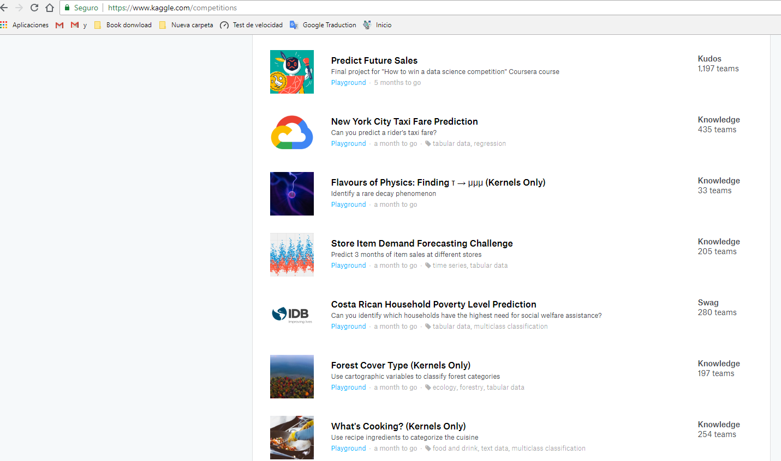
Importancia de pronosticar una ST

Slide 7
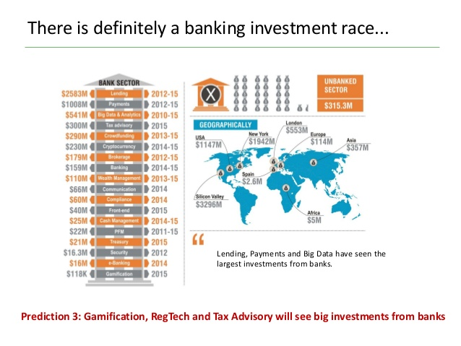
Importancia de pronosticar una ST
https://www.slideshare.net/DevieMohan1/endofyear-fintech-thoughts-and-predictions

Slide 8
Índice
1
Importancia de pronosticar series de tiempo
2
¿Qué es una serie de tiempo?

Slide 9

¿Qué es una serie cronológica o serie de tiempo?

Slide 10
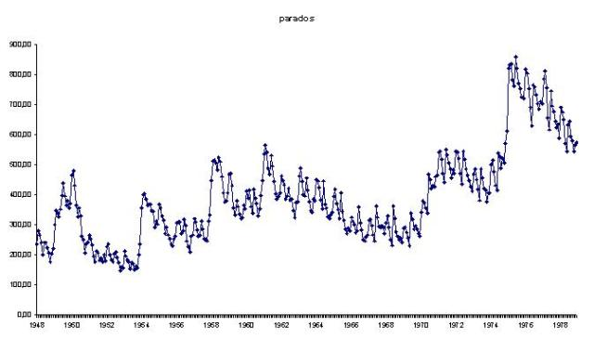
¿Qué es una serie cronológica o serie de tiempo?

Slide 11
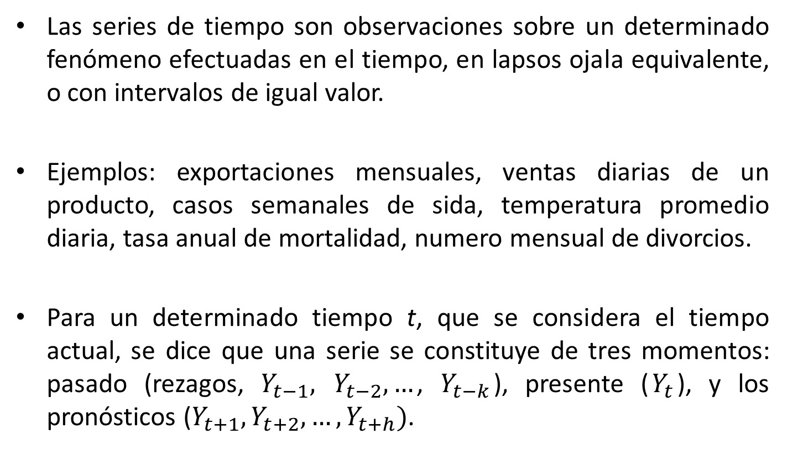
¿Qué es una serie cronológica o serie de tiempo?
Las series de tiempo son observaciones sobre un determinado fenómeno efectuadas en el tiempo, en lapsos ojala equivalente, o con intervalos de igual valor.
Ejemplos: exportaciones mensuales, ventas diarias de un producto, casos semanales de sida, temperatura promedio diaria, tasa anual de mortalidad, numero mensual de divorcios.
Para un determinado tiempo t, que se considera el tiempo actual, se dice que una serie se constituye de tres momentos: pasado (rezagos, $Y_{t−1},$ $Y_{t−2},…$, $Y_{t−k}$), presente ($Y_{t}$), y los pronósticos ($Y_{t+1},Y_{t+2},…,Y_{t+h})$.

Slide 12
¿Qué es una serie cronológica o serie de tiempo?
La ecuación de una serie temporal univariada, con lapsos entre los tiempos dichos equidistantes o iguales, se presenta como:
Toda serie cronológica posee una parte determinística y estocástica.
Y_{t-k}…, Y_{t-2}, Y _{t-1}, Y_{t}, Y_{t+1}, Y_{t+2}, … Y_{t+h}
Rezagos (k)
Adelantos (h)

Slide 13
¿Qué es una serie cronológica o serie de tiempo?
Una serie cronológica debería siempre estar compuesta de dos partes:
La serie estocástica: una parte conocida (sistemática) susceptible de predecir y de una parte totalmente desconocida (aleatoria).
La serie determinística: el pronostico es una ecuación matemática sin error, dado que no se posee más que el componente determinístico. Es una variable que está determinada o fija y que no cambia de una muestra a otra.

Slide 14

¿Qué es una serie cronológica o serie de tiempo?
¿Entendemos bien por qué la serie es estocástica al inicio, y determinística en la proyección?

Slide 15
¿Qué es una serie cronológica o serie de tiempo?
Una serie cronológica puede ser de tipo continua o discreta.
Una serie es continua si los valores se obtienen para todo tiempo t en un intervalo de tiempo. Ejemplo: registro continuo de la temperatura en un laboratorio…
Una serie es discreta si sus observaciones se obtienen sólo en momentos particulares, usualmente equiespaciados. Ejemplo: número diario de pacientes en un hospital; ganancia semanal de una empresa.
El presente curso utiliza únicamente series discretas equiespaciadas

Slide 16
¿Qué es una serie cronológica o serie de tiempo?
Finalmente, una serie de tiempo posee dos características esenciales:
Los valores están ordenados o presentados en el tiempo.
Existe una dependencia o correlación entre los valores de la serie en el tiempo.
De no presentarse estos dos últimos, no se estaría en presencia de una serie cronológica.

Slide 17
Índice
1
Importancia de pronosticar series de tiempo
2
¿Qué es una serie de tiempo?
3
Objetivo de la serie temporal

Slide 18
Objetivo del análisis por series temporales
Un análisis por series temporales podría buscar:
Descripción de la serie
Adecuar un modelo o técnica estocástica
Pronostico en un periodo h de la serie.
El análisis de la serie debe preguntarse sobre el tipo de serie que se está analizando, los tipos de datos, y el período de referencia en la adecuación del mejor modelo estocástico.
De igual forma, dependiendo de la serie, el pronóstico debe considerar ciertas restricciones.

Slide 19
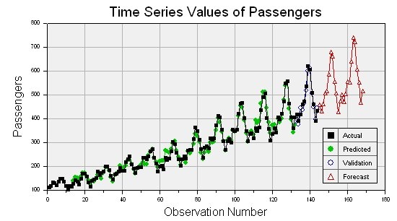
Objetivo del análisis por series temporales
¿Para qué han utilizado el análisis de una ST o SC?

Slide 20
Índice
1
Importancia de pronosticar series de tiempo
4
Tipos de series de tiempo
2
¿Qué es una serie de tiempo?
3
Objetivo de la serie temporal

Slide 21

Tipos de análisis de series de tiempo
¿Cuáles análisis temporales conocemos?

Slide 22
Tipos de análisis de series de tiempo
En la carrera de estadística o economía, por lo general se estudian los siguientes modelos de tiempo:
Análisis de sobrevivencia
Datos panel
Información geo-espacial en el tiempo
Regresiones en el tiempo
Series de tiempo univariadas (días)
Series de tiempo univariadas (trimestres, meses, años)
Series de tiempo multivariadas

Slide 23
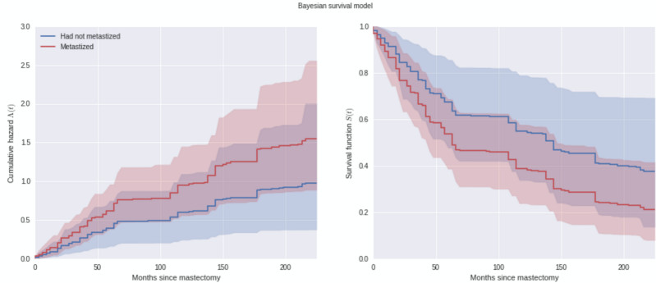
Tipos de análisis de series de tiempo
Análisis de sobrevivencia

Slide 24
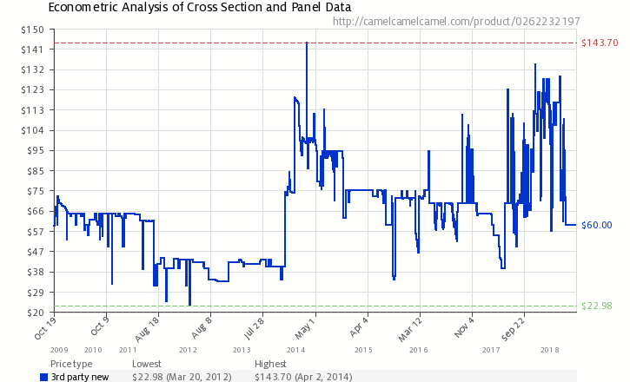
Tipos de análisis de series de tiempo
Datos panel

Slide 25
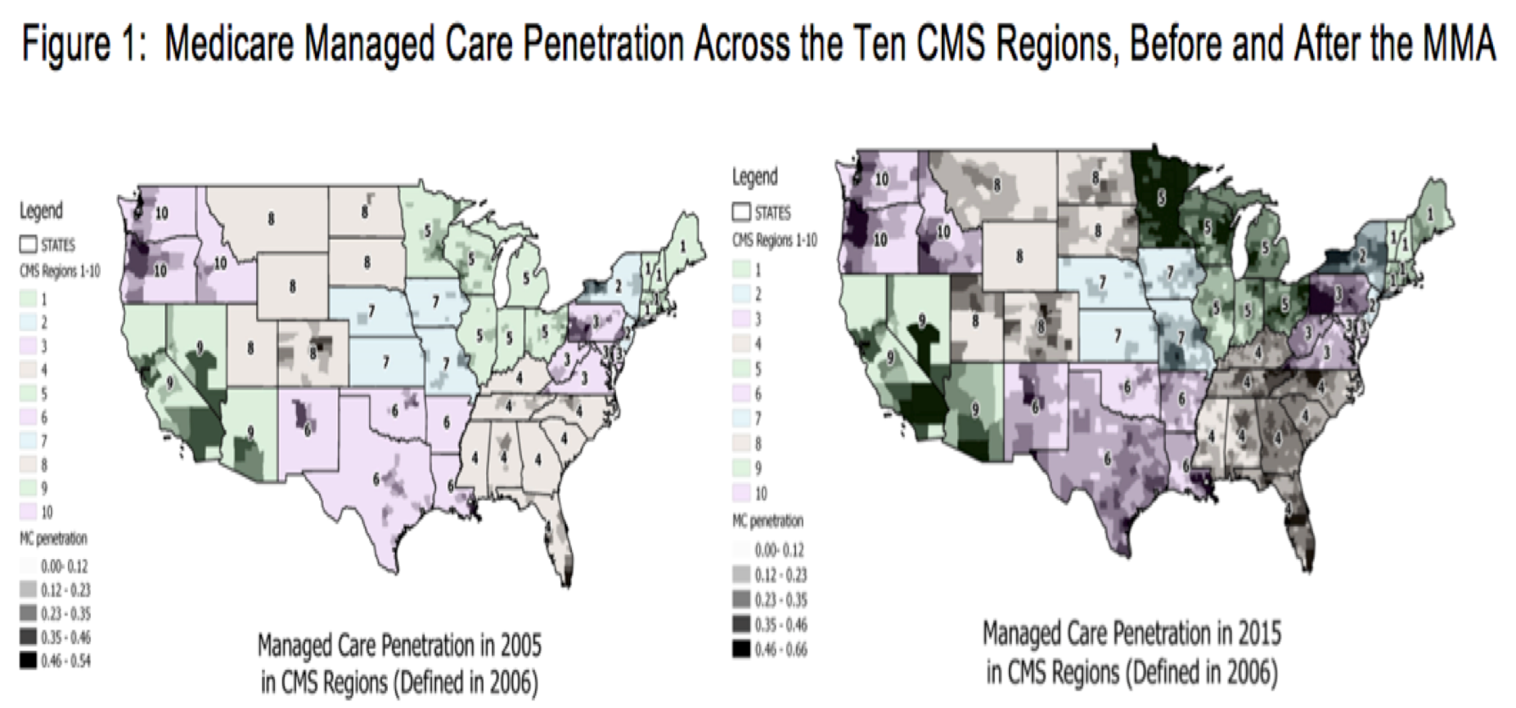
Tipos de análisis de series de tiempo
Información geo-espacial en el tiempo

Slide 26
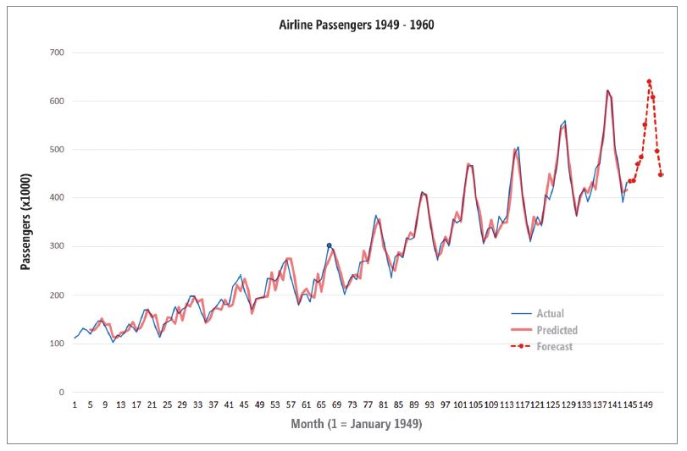
Tipos de análisis de series de tiempo
Regresión en el tiempo

Slide 27
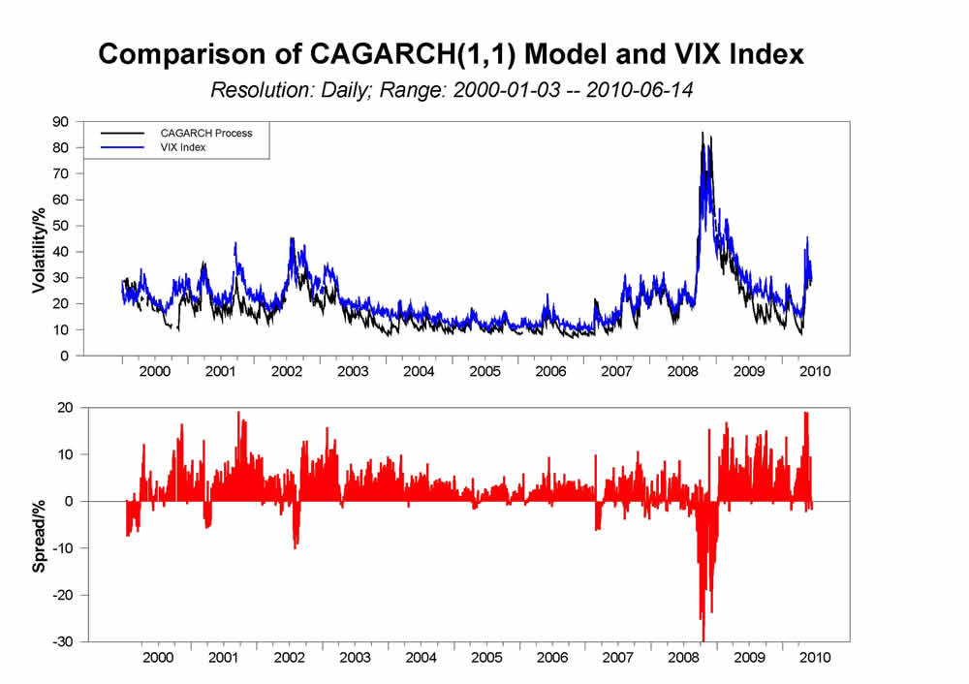
Tipos de análisis de series de tiempo
Series de tiempo univariadas (días)

Slide 28
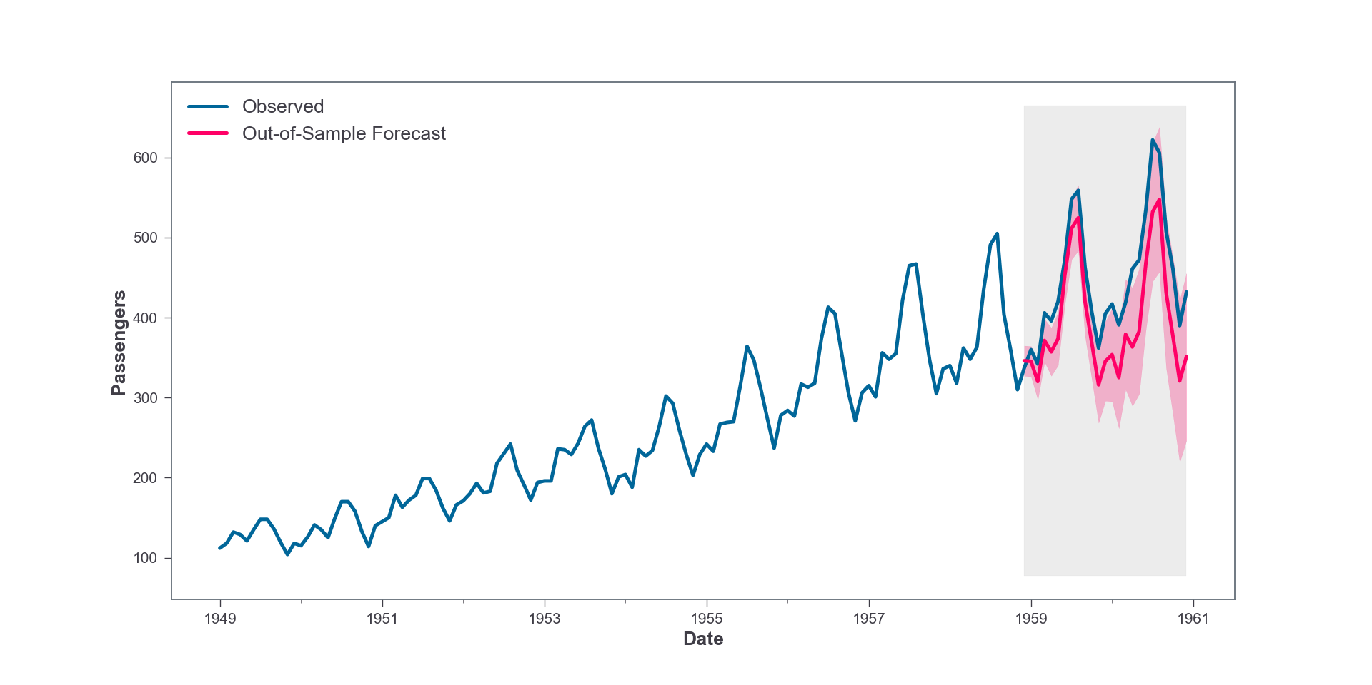
Tipos de análisis de series de tiempo
Series de tiempo univariadas (trimestres, meses, años)

Slide 29
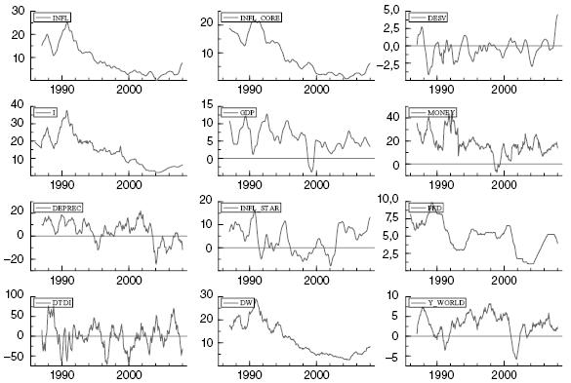
Tipos de análisis de series de tiempo
Series de tiempo multivariadas

Slide 30
Índice
1
Importancia de pronosticar series de tiempo
4
Tipos de series de tiempo
2
¿Qué es una serie de tiempo?
5
Componentes y análisis de las series de tiempo
3
Objetivo de la serie temporal

Slide 31
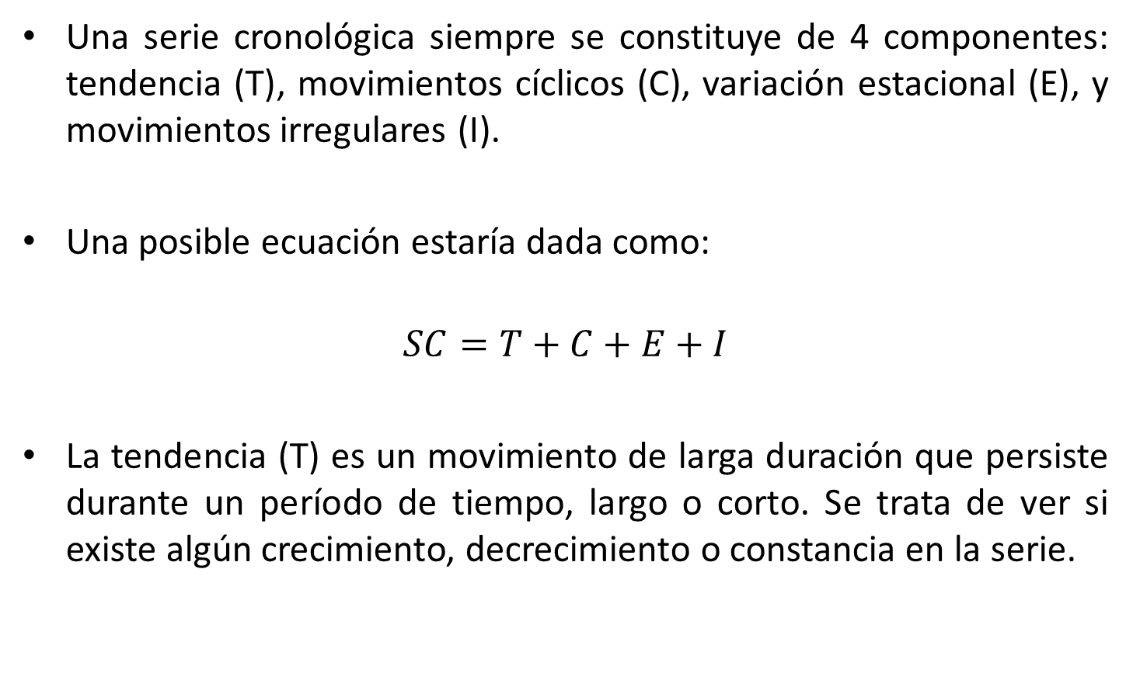
Componentes de una serie cronológica
Una serie cronológica siempre se constituye de 4 componentes: tendencia (T), movimientos cíclicos (C), variación estacional (E), y movimientos irregulares (I).
Una posible ecuación estaría dada como:
$$SC=T+C+E+I$$
La tendencia (T) es un movimiento de larga duración que persiste durante un período de tiempo, largo o corto. Se trata de ver si existe algún crecimiento, decrecimiento o constancia en la serie.

Slide 32
Componentes de una serie cronológica
Los movimientos cíclicos (C), son oscilaciones alrededor de la tendencia producidos por periodos alternativos de prosperidad y depresión. Tiene una duración de 2 a 10 años, medido de máximo a máximo o de mínimo a mínimo. Pueden ser periódicos o no.
La variación estacional (E) se le atribuye a los los movimientos que se producen dentro del año y que se repiten de un año a otro. Se observa en algunas series de periodicidad mayor al año (mensual, trimestral, semanal, etc). Se produce por cambios climáticos, cambios en las costumbres, festividades, inicio de clases, navidad, etc. Es también un ciclo pero corto.
Los movimientos irregulares (I), son las oscilaciones erráticas o accidentales que obedecen a variadas causas. No siguen ningún patrón específico de comportamiento y por tanto son impredecibles. Es lo que queda de la serie luego de haber eliminado la tendencia, el ciclo y el estacional. Ejemplos: huelgas, terremotos, subida precios del petróleo, etc.

Slide 33
Original
Tendencia-ciclo
Estacionalidad
1999-M04 2006-M03
1997-M04
Irregular

Slide 34
Componentes de una serie cronológica

Slide 35
Índice
1
Importancia de pronosticar series de tiempo
4
Tipos de series de tiempo
2
¿Qué es una serie de tiempo?
5
Componentes y análisis de las series de tiempo
3
Objetivo de la serie temporal
6
Análisis visual de la serie de tiempo

Slide 36
Análisis visual
La investigación científica asume como una de sus primeras tareas, identificar las cosas (características o factores) que participan en un fenómeno.
Los gráficos son la forma más efectiva de identificar efectos de eventos que inciden en los datos. De ser posible, estos eventos deben ser ajustados o incluidos en el modelo.
Un gráfico permite visualizar: total de datos, tendencia, valores extremos, dispersión, cambios estructurales, cambios de pendiente, estacionalidad.

Slide 37
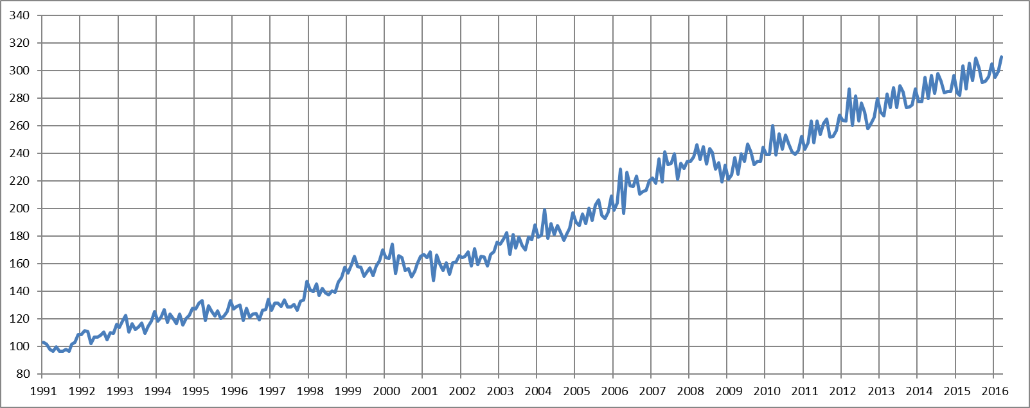
Análisis visual
Tendencia? Estacionalidad?
Valores extremos? Dispersión?
Cambios de pendiente?

Slide 38
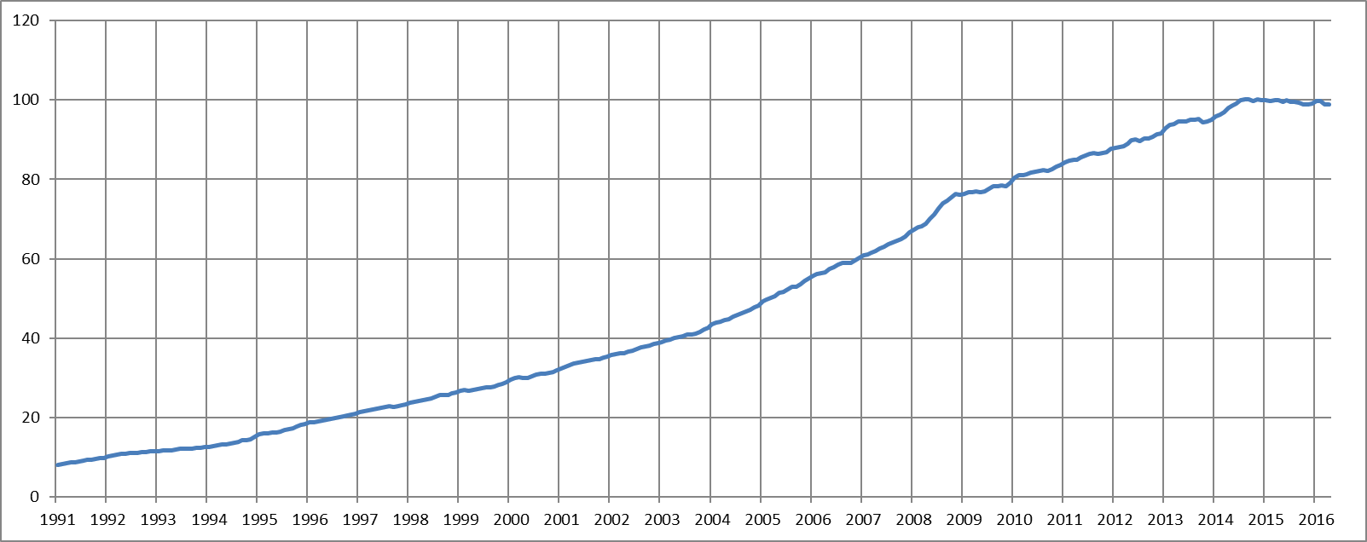
Análisis visual
Tendencia? Estacionalidad?
Valores extremos? Dispersión?
Cambios de pendiente?

Slide 39
Análisis visual: el gráfico estacional
Permite ver el patrón estacional en los datos.
Permite observar momentos donde la serie se desvía de su patrón estacional.

Slide 40
Análisis visual de las series de tiempo

Slide 41
Índice
7
Longitud de la serie de tiempo

Slide 42
Índice
7
Longitud de la serie de tiempo
8
Etapas de análisis de una serie de tiempo

Slide 43
Índice
7
Longitud de la serie de tiempo
8
Etapas de análisis de una serie de tiempo
9
Medidas de rendimiento

Slide 44
Índice
1
¿Qué es una serie de tiempo?
4
Análisis visual
2
Objetivo de la serie temporal
5
Longitud de la serie
3
Componentes de una serie de tiempo

Slide 45
Longitud de la serie
Depende del objetivo del estudio:
Para análisis de ciclos se requieren series muy largas (más de 10 años)
Para modelos univariantes se sugiere no menos de 5 años
Para modelos de regresión no menos de 15 datos
Para calcular la correlación entre dos variables no menos de 30 datos

Slide 46
Longitud de la serie
El aporte a las series de tiempo de “La crítica de Lucas” sugiere el número de datos de una serie de tiempo que se deben utilizar, reduciéndolo a aquel periodo de datos que lucen homogéneos
Critica de Lucas: sostiene que, bajo la hipótesis de expectativas racionales, los parámetros estimados a partir de un modelo econométrico no se mantendrían. La ocurrencia de cambios de política llevaría a los agentes a modificar sus comportamientos, a fin de adecuarse a la nueva realidad. Lucas, Robert Jr.(1976), “Econometric policy evaluation: A critique”, Conference Series on Public Policy.
Premio Novel en Economía en 1995. Nació en 1937 (78 años)
Existe un “trade-off” entre el tamaño de la muestra y la estabilidad del modelo

Slide 47
Longitud de la serie

Slide 48
Índice
1
¿Qué es una serie de tiempo?
4
Análisis visual
2
Objetivo de la serie temporal
5
Longitud de la serie
3
Componentes de una serie de tiempo
6
Etapas en el análisis de la serie

Slide 49
Etapas en el análisis de la serie
El análisis de una serie de tiempo de proceder, sin ser restrictivo, procede a groso modo de la siguiente forma:
Selección de datos: rango de modelización, rango de estimación, pronóstico.
Descripción de la serie temporal.
Estimación de los modelos.
Medidas de bondad y ajuste.
Pronóstico del rango de estimación
Medidas de bondad y ajuste
Selección del mejor método de estimación
Pronóstico

Slide 50
Índice
7
Medidas de bondad y ajuste

Slide 51

Medidas de bondad y de ajuste
Algunas de las medidas…
MAPE: $\frac{\sum{\left[\frac{\left(y_{t}−\hat{y_{t}}\right) }{y_{t}}\right]}}{n}$*100
MAD: $\frac{\sum{\left|y_{t}−\hat{y_{t}}\right|}}{n}$
MSD: $\frac{\sum{{\left(y_{t}−\hat{y_{t}}\right)}^{2}}}{n}$

Slide 52


